Slide 1

ЮНЭЙДС
Глобальный мониторинг СПИДа 2026
Notes:
Данный документ представляет обзор механизма глобального мониторинга СПИДа. Он сосредоточен на измерении прогресса в достижении 16 ключевых целевых показателей к 2030 году, включённых в Глобальную стратегию по СПИДу на 2026–2031 годы. Эти целевые показатели лягут в основу Политической декларации по ВИЧ и СПИДу 2026 года, которая будет представлена на Совещании высокого уровня Генеральной Ассамблеи ООН по ВИЧ, запланированном на июнь 2026 года.

Slide 2
Компоненты отчетов Global AIDS Monitoring (GAM) 2026
Notes:
Глобальный мониторинг СПИДа состоит из нескольких компонентов.

Slide 3
2026 Отчётность GAM
Данные по индикаторам
– Включая дезагрегации и субнациональные данные, где это запрошено
Национальные обязательства и инструмент политики (NCPI)
  – Часть A: заполняется национальными органами власти
  – Часть B: заполняется представителями сообществ и гражданского общества, а также другими негосударственными партнёрами в ответе на ВИЧ
Данные мониторинга сообществ
Нарративные обзоры (краткие итоговые описания)
Опрос по лекарствам и диагностическим средствам от СПИДа (AIDS Medicines and Diagnostics Survey)
Ссылка на платформу отчётности: Global AIDS Monitoring
Notes:
Глобальный мониторинг СПИДа состоит из нескольких компонентов.
Существует 65 количественных индикаторов. Странам предлагается указать,
какие из этих индикаторов релевантны для их национального ответа на ВИЧ,
и имеются ли по каждому из них новые данные.
Помимо индикаторов, платформа отчётности включает анкету по законам
и политике под названием National Commitments and Policy Instrument (NCPI).
В 2026 году для отчётности включена полная версия анкеты, которая подаётся
в рамках GAM каждые два года. Она состоит из двух частей:
• Часть A — заполняется правительством
• Часть B — заполняется гражданским обществом и сообществами
Начиная с 2026 года в онлайн-инструменте отчётности введён новый раздел,
позволяющий странам представлять данные, собранные в рамках мониторинга
сообществ. Этот раздел касается:
• качества услуг, связанных с ВИЧ
• стигмы и дискриминации в медицинских учреждениях
• опыта женщин, живущих с ВИЧ
Платформа отчётности также поддерживает подготовку нарративного отчёта
в виде кратких обзоров по целевым областям, определённым в Глобальной
стратегии по СПИДу на 2026–2031 годы. Такие нарративные обзоры помогают:
• документировать ключевые наблюдения по ответу на ВИЧ
• определять необходимые действия для ускорения прогресса
Опрос по лекарствам и диагностическим средствам от СПИДа проводится
в сотрудничестве с ВОЗ и является важным инструментом для мониторинга
того, насколько адекватно система здравоохранения обеспечивает ответ
на эпидемию.

Slide 4
Основные изменения в GAM с цикла отчётности 2025 года
Notes:
Структура Глобального мониторинга СПИДа была изменена начиная с цикла отчётности 2025 года, чтобы привести её в соответствие с 16 ключевыми (top-line) целевыми показателями к 2030 году, включёнными в Глобальную стратегию по СПИДу на 2026–2031 годы.В связи с этим в некоторые существующие индикаторы были внесены изменения и уточнения определений.

Slide 5
Срок подачи отчёта перенесён на 31 мая 2026 года
Индикаторы, перечисленные ниже, которые являются входными или выходными данными из Spectrum, будут отчитываться исключительно через Spectrum в рамках процесса оценки эпидемии ВИЧ:
• I.1 Инцидентность ВИЧ (HIV incidence)
• I.2 Смертность от СПИДа (AIDS mortality)
• 1.1 Люди, живущие с ВИЧ, знающие свой ВИЧ-статус (People living with HIV who know their HIV status)
• 1.11 Люди, живущие с ВИЧ, с подавленной вирусной нагрузкой (People living with HIV who have a suppressed viral load)
• 3.3 Вертикальная передача ВИЧ (Vertical transmission of HIV)
• 3.4 Профилактика вертикальной передачи ВИЧ (Prevention of vertical transmission of HIV)
• 3.5 Тестирование на ВИЧ среди беременных женщин (HIV testing in pregnant women)
Индикаторы по распределению PrEP и презервативов были изменены, чтобы расширить их охват и также фиксировать уровень удовлетворённости потребности (need met):
• 2.1 Удовлетворённость потребности в PrEP (PrEP need met)
• 2.2 Удовлетворённость потребности в презервативах (Condom need met)
Дезагрегации были пересмотрены для одного индикатора:
• 1.3 Объём тестирования на ВИЧ и доля положительных результатов (HIV testing volume and positivity)

Slide 6
BBS-lite добавлен как дополнительный (комплементарный) вариант метода измерения для следующих индикаторов:
• 1.2 Тестирование на ВИЧ и осведомлённость о статусе среди ключевых популяций (A-D)
• 2.3 Использование презервативов среди ключевых популяций (A-D)
• 2.4 Безопасные инъекционные практики среди людей, употребляющих инъекционные наркотики
• 1.8 Охват АРТ среди людей, живущих с ВИЧ, из ключевых популяций (A-E)
• 4.4 Физическое и/или сексуальное насилие, пережитое ключевыми популяциями (A-D)
• 4.2 Стигма и дискриминация, пережитые ключевыми популяциями (A-D)
• 2.7 Распространённость сифилиса среди ключевых популяций (A, B, D)
Другие опросы среди людей, живущих с ВИЧ, включены как дополнительный вариант метода измерения для следующего индикатора:
• 4.1 Опыт дискриминации, связанной с ВИЧ, в медицинских учреждениях
Запрос дополнительных данных удалён из следующих индикаторов:
• 1.9 Люди, живущие с ВИЧ, получающие АРТ, которые начали профилактическое лечение туберкулёза

Slide 7
NCPI для отчётности 2026 года — это полная анкета, состоящая из двух частей: Часть A и Часть B. Часть A заполняется национальными органами власти, а Часть B — представителями сообществ, гражданского общества и другими негосударственными партнёрами, участвующими в ответе на ВИЧ. Структура анкеты была изменена, чтобы привести её в соответствие с 16 ключевыми (top-line) целевыми показателями к 2030 году и целевыми областями Глобальной стратегии по СПИДу на 2026–2031 годы. Общее количество вопросов сокращено. Формулировки некоторых вопросов, сохранённых из предыдущих раундов, были дополнительно уточнены. Эти изменения основаны на опыте предыдущих циклов отчётности, а также на развитии рекомендаций по политике и появлении новых технологий. Введено несколько новых вопросов для освещения областей, которые ранее не охватывались.

Slide 8
Процесс отчётности
Notes:
In the following slides we illustrate the recommended steps in carrying out the annual national AIDS reporting, dividing it into three phases; 1) preparation; 2) the reporting; and 3) the follow-up.

Slide 9
Global AIDS Monitoring reporting process
Notes:
Фаза подготовки (декабрь — март)
В подготовительной фазе, с декабря по март, национальный координатор отчётности
(национальный rapporteur) получает от UNAIDS подтверждающее сообщение о начале
процесса отчётности.
Подготовительные шаги подробно описаны в руководящем документе. Они включают:
• определение релевантных индикаторов и источников данных
• назначение ответственных лиц (resource persons)
• обеспечение участия ключевых заинтересованных сторон, таких как
представители правительства, лидеры гражданского общества
и команда по оценке эпидемии ВИЧ (HIV estimates team)
Фаза проведения отчётности (март — май)
Во второй фазе, с марта по май, национальный координатор вносит в онлайн-инструмент
соответствующие данные и нарративный отчёт, загружает все подтверждающие документы
и подтверждает подачу отчёта GAM не позднее 31 мая.
Процесс финализации
В рамках финализации все представленные данные должны быть проверены и согласованы
между всеми партнёрами в стране, включая организации, возглавляемые сообществами
(community-led organizations).
Онлайн-инструмент отчётности поддерживает этот процесс благодаря возможности
предоставления прав просмотра (viewer credentials) национальным заинтересованным
сторонам.
Несколько стран отметили, что эта функция позволила организациям, возглавляемым
сообществами, и другим партнёрам просматривать данные и вносить свои замечания
непосредственно в процессе отчётности, что обеспечило более широкое, быстрое
и инклюзивное консультирование и валидацию.
Заключительная фаза (июнь — июль)
В последней фазе, с июня по июль, у национального координатора остаются некоторые
задачи по доработке.
UNAIDS может направлять запросы по данным (data queries) национальным координаторам —
их важно оперативно отработать до публикации окончательного набора данных.
Кроме того, координаторы могут использовать выгрузки из онлайн-инструмента GAM
для информирования общественности на национальных мероприятиях, форумах
или обзорах программ о прогрессе в направлении окончания эпидемии СПИДа к 2030 году.

Slide 10
Оценки Spectrum и Naomi
Одним из основных инструментов, который можно использовать для получения знаменателей для отчётности, является программный пакет Spectrum.
Начиная с цикла отчётности 2026 года, данные по следующим индикаторам будут получены напрямую из финального файла Spectrum:I.1 HIV incidence
  I.1 Инцидентность ВИЧ (HIV incidence)
  I.2 Смертность от СПИДа (AIDS mortality)
  1.1 Люди, живущие с ВИЧ, знающие свой ВИЧ-статус (People living with HIV who know their HIV status)
  1.11 Люди, живущие с ВИЧ, с подавленной вирусной нагрузкой (People living with HIV who have a suppressed viral load)
  3.3 Вертикальная передача ВИЧ (Vertical transmission of HIV)
  3.4 Профилактика вертикальной передачи ВИЧ (Prevention of vertical transmission of HIV)
  3.5 Тестирование на ВИЧ среди беременных женщин (HIV testing in pregnant women)
Страны могут выбрать использование оценок Spectrum в качестве источника для отчётности по следующим индикаторам GAM:
  1.4 Люди, живущие с ВИЧ, получающие АРТ (People living with HIV on ART)
Субнациональные оценки, полученные с использованием Naomi, будут браться напрямую из финальных файлов Naomi — для тех стран, для которых такие файлы доступны.

Slide 11
Многосекторальное вовлечение
Странам рекомендуется привлекать к процессу отчётности GAM многосекторальную группу заинтересованных сторон, в том числе:
  представителей организаций, возглавляемых сообществами
  соответствующих представителей гражданского общества
Роль сообществ
Сообщества играют ключевую роль в ответе на эпидемию СПИДа в странах по всему миру, и широкий спектр экспертизы в организациях, возглавляемых сообществами, делает их идеальными партнёрами в процессе подготовки страновых отчётов о прогрессе.
Вместе с сотрудниками UNAIDS на страновом уровне от национального координатора отчётности ожидается:
Проведение брифингов для организаций, возглавляемых сообществами, по индикаторам и процессу отчётности.
Предоставление технической помощи в сборе, анализе и отчётности данных, включая целевую поддержку людей, живущих с ВИЧ и затронутых ВИЧ.
Содействие распространению отчётов, включая (по возможности) отчёты на национальных языках.
Notes:
Сообщества и гражданское общество играют важную роль в ответе на СПИД.
Процесс отчётности выигрывает от тесного участия представителей сообществ
и гражданского общества, которые могут предоставить ценные сведения о текущем
состоянии ответа на СПИД, а также помочь выявить барьеры, препятствующие
эффективному оказанию услуг.

Slide 12
Поддержка в процессе отчётности GAM
Notes:
В дальнейшем мы кратко обобщим несколько ресурсов, доступных вам по процессу отчётности.

Slide 13
Поддержка в процессе отчётности
Техническая помощь доступна от офисов UNAIDS, UNICEF и/или ВОЗ на страновом и региональном уровнях
Поддержка также предоставляется командой UNAIDS по данным и доказательствам (Data and Evidence team). Электронная почта: AIDSreporting@unaids.org
Notes:
Вы можете обратиться за поддержкой в офисы UNAIDS, UNICEF или ВОЗ, присутствующие в вашей стране,
или направить запрос по электронной почте на адрес: AIDSreporting@unaids.org

Slide 14

Где найти ранее представленные данные https://aidsinfo.unaids.org/
Notes:
Где найти ранее представленные данные
Данные, представленные в предыдущих циклах отчётности и прошедшие валидацию,
доступны на веб-сайте:
aidsinfo.unaids.org

Slide 15
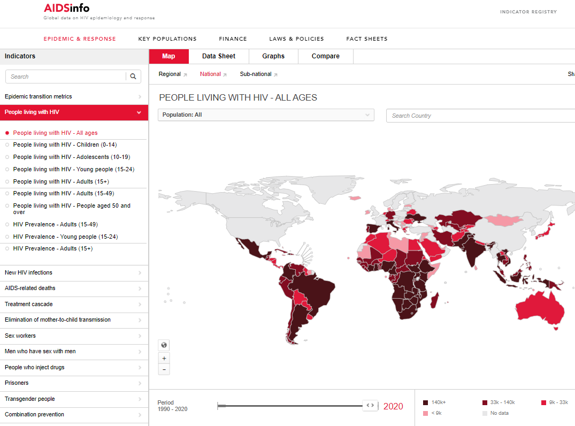
aidsinfo.unaids.org
Notes:
Вы можете просматривать эпидемиологические и другие индикаторные данные
на основном сайте; используя карты, таблицы данных, графики
или выполняя сравнения по странам.

Slide 16
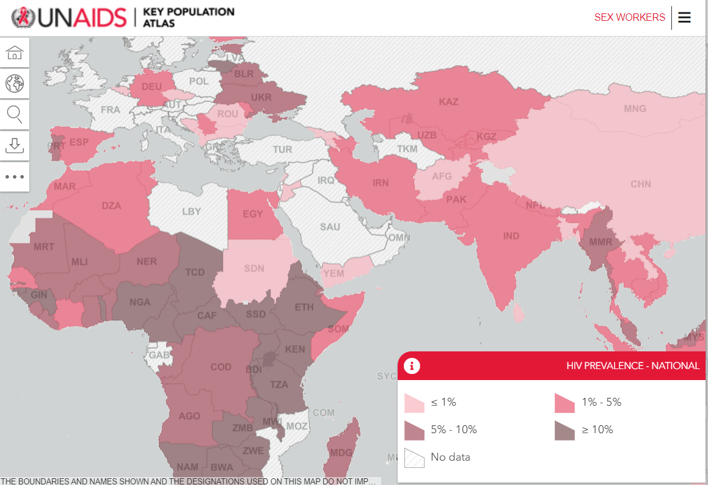
http://kpatlas.unaids.org/dashboard
Notes:
Атлас ключевых популяций (Key Population Atlas) фокусируется на данных по ключевым популяциям и охватывает следующие группы:
• секс-работники
• мужчины, имеющие секс с мужчинами
• люди, употребляющие инъекционные наркотики
• трансгендерные люди
• люди в тюрьмах и других закрытых учреждениях
• люди, живущие с ВИЧ

Slide 17
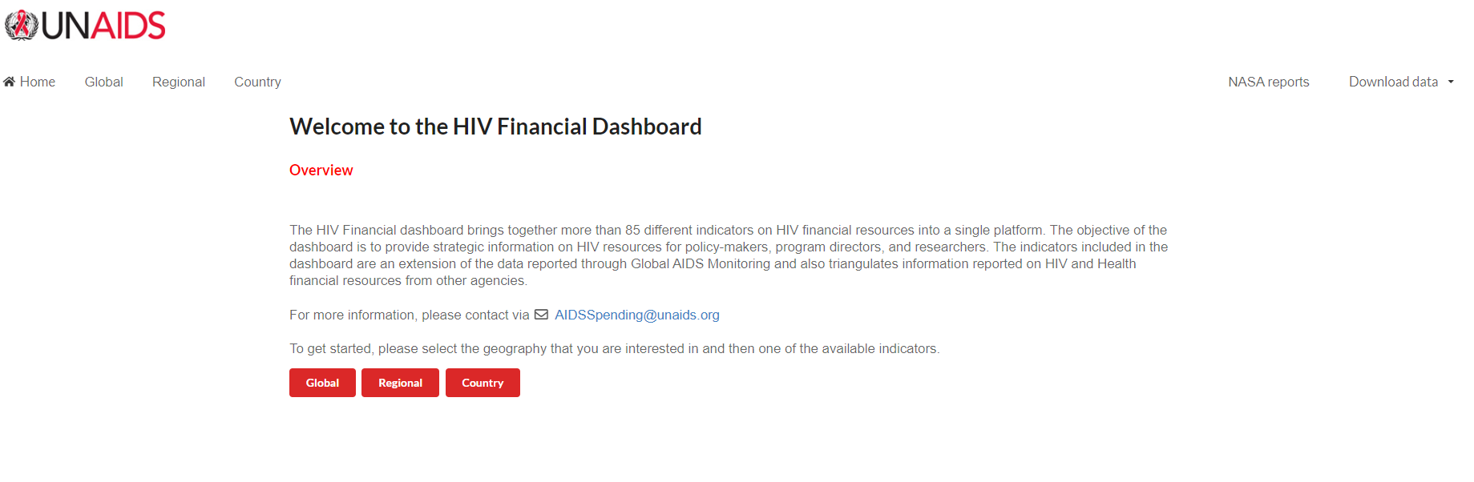
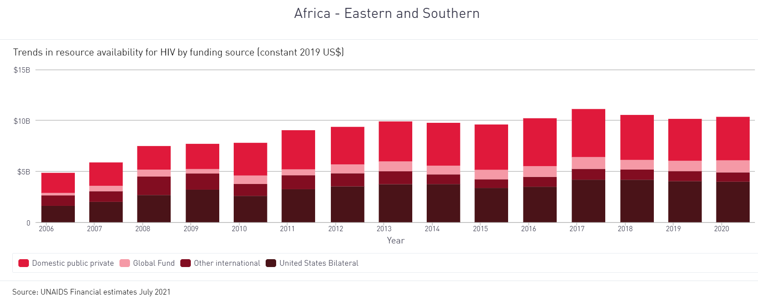
http://hivfinancial.unaids.org/hivfinancialdashboards.html
Notes:
Финансовые панели (дашборды) включают глобальные, региональные
и страновые данные по финансированию и расходам в рамках ответа на СПИД.

Slide 18
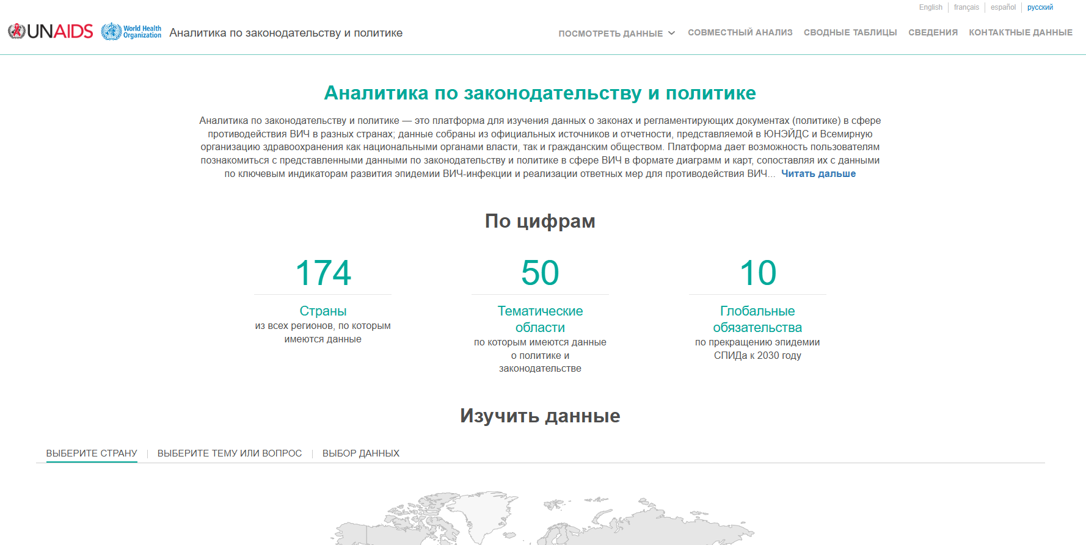
https://lawsandpolicies.unaids.org/?lan=ru
Notes:
В разделе аналитики по законам и политике (laws and policies analytics) вы можете
просматривать данные по политикам и законам, представленные через NCPI, а также
собранные UNAIDS из других источников, включая национальные документы и глобальные
базы данных.
Данные можно искать:
• по регионам или конкретным странам
• по темам и вопросам
И просматривать в различных форматах:
• таблицы
• графики
• карты

Slide 19

Для получения дополнительной информации посетите:
https://www.unaids.org/ru/global-aids-monitoring

